Slide 1
Задача коммивояжёра
Юрков М. А.
Толов Я. Ф.
Заманов М. Р.

Slide 2
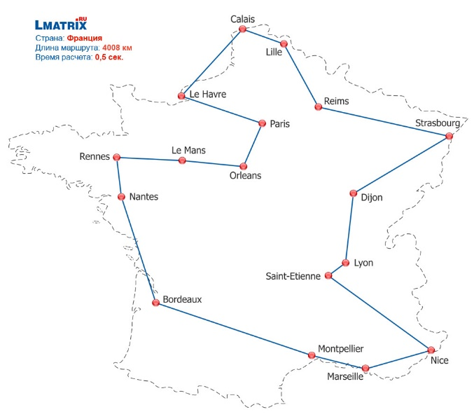
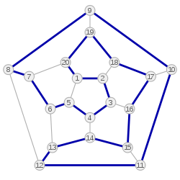
Требуется найти самый выгодный маршрут, проходящий через указанные города хотя бы по одному разу с последующим возвратом в исходный город.
Постановка задачи
Формальное представление
Требуется найти гамильтонов цикл минимального веса в полном взвешенном графе.

Slide 3

Реализованные методы решения
Метод | Сложность
Полный перебор | O(T) = O(n!)
Ближайшего соседа | O(T) = O(n^2)
Ветвей и границ | O(n^2) ≤ O(T) ≤ O(n!)

Slide 4
Результаты тестирования на 100 автоматически сгенерированных тестах:
Vmax = | 10 | Среднее время работы точного алгоритма: | 11 сек
 |  | Среднее время работы приближенного алгоритма: | 0,0001 сек
 |  | Среднее расхождение: | 1,2380794
 |  | Количество совпадений: | 7
 |  | Процент совпадений | 0,07

Slide 5
Спасибо за внимание ☺

